Slide 1




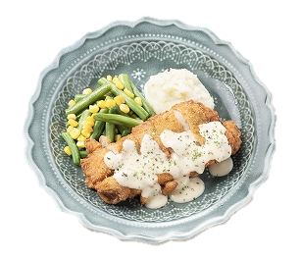




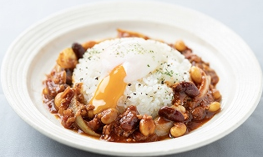








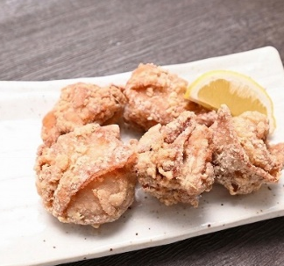
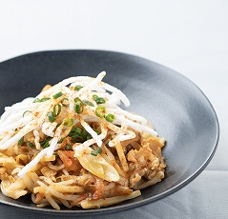




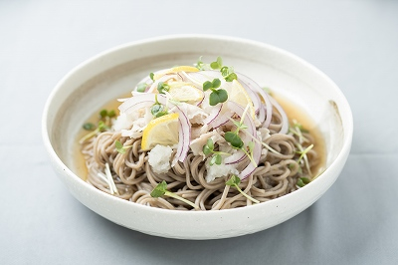
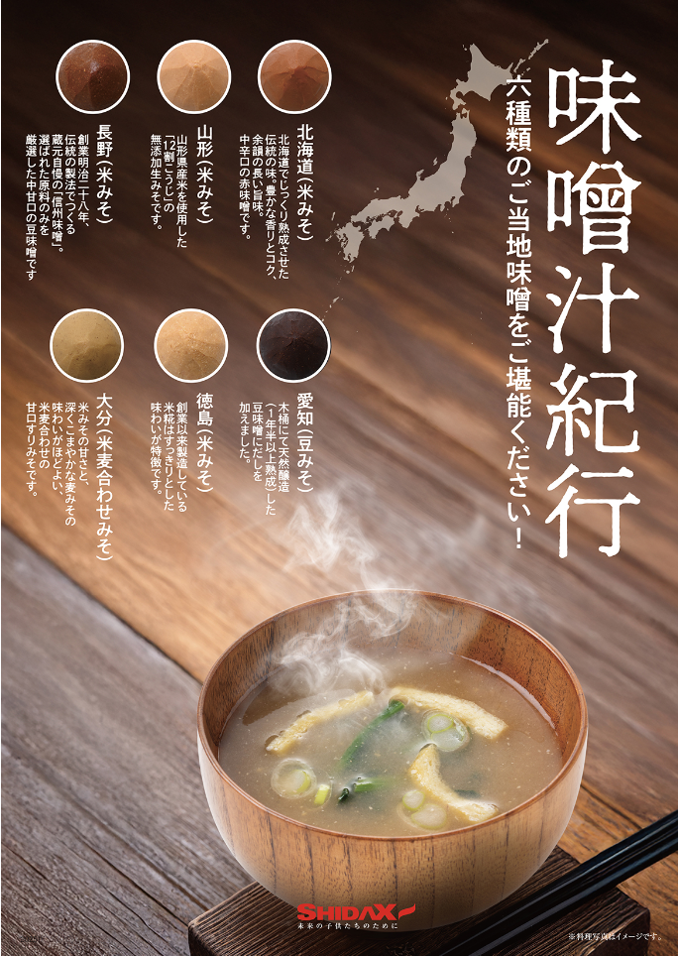


北アメリカ
大陸
南アメリカ
大陸
世界的サッカー大会を盛り上げよう！！
日本戦が繰り広げられる
スタジアムのメキシコ州とテキサス州の
代表的料理で応援しましょう！
フェア
テキサス風
フライドチキン
メキシカンチリコンカン
ペッパーライス
テキサス風
フライドチキン
メキシカンチリコンカン
ペッパーライス
グレイビーホワイトソースがけ
グレイビーホワイトソースがけ
スパイシーな衣をさっくり香ばしく揚げた
フライドチキンに肉汁の旨味を凝縮した
グレイビーホワイトソースをたっぷりかけて
召し上がれ。
メキシコ料理のチリコンカンを
たっぷりとライスに混ぜながら
食べ進むと異国の香りが口いっぱいに
広がります。
スパイシーな衣でさっくり香ばしく揚げた
フライドチキンに肉汁の旨味を凝縮した
グレイビーホワイトソースをたっぷりかけて
召し上がれ。
メキシコ料理のチリコンカンを
たっぷりとライスに混ぜながら
食べ進むと異国の香りが口いっぱいに
広がります。
調理師会
オリジナル
- きわみ -
ベジめし
極唐揚げ
新食感！砕いて楽しい
新食感！砕いて楽しい
野菜たっぷりキムチ炒め
全国の調理師会メンバーが
3年かけて創り出した
「衣がさっくり」「冷めてもジューシー」
白いごはんがすすむ究極の唐揚げです。
日本唐揚げ協会八木専務監修のお墨付き！
野菜たっぷりキムチ炒め
食欲そそるキムチの香り。
揚げた韓国春雨を砕いてさっくり軽い新食感。ザクザク砕いて、
五感で頂く
新しい美味しさ。
一皿で野菜1７５ｇ以上摂取！
野菜不足の方におすすめです。
日本唐揚げ協会八木専務監修
味噌汁紀行
７種類のご当地味噌を
ご堪能ください！
１．北海道（米みそ）
２．岩手（米みそ）
３．新潟（米みそ）
４．静岡（米みそ）
５．京都（米豆合わせみそ）
６．岡山（米みそ）
７．宮崎（麦みそ）
特選麺
豚しゃぶみぞれそば
豚肉にさっぱりと醤油ベースの大根おろしをかけてレモンの香りで頂く、爽やかな
みぞれそばをお楽しみください。
※ポスターはイメージです。
今月のコロッケ
桜えび入りクリーコロッケ

